Slide 1
Trường: THPT PHÚ HÒA
BÀI 6
GDQP-AN Lớp 11
KỸ THUẬT SỬ DỤNG LỰU ĐẠN
Giáo viên: Đặng Thanh Hải

Slide 2
KỸ THUẬT SỬ DỤNG LỰU ĐẠN
-> Nắm được tính năng, cấu tạo, chuyển động gây nổ của lựu đạn, quy tắc sử dụng lựu đạn và tư thế động tác ném lựu đạn trúng đích
- Mục đích
-> Nghiêm túc chấp hành quy tắc an toàn, thực hành luyện tập được động tác ném lựu đạn trúng đích
- Yêu cầu

Slide 3
I. Giới thiệu một số loại lựu đạn Việt Nam.
- Nội dung
II. Quy tắc sử dụng và bảo quản lựu đạn.
III. Tư thế, động tác đứng ném lựu đạn.
IV. Ném lựu đạn trúng đích.
- Trọng tâm
Tư thế, động tác đứng ném lựu đạn

Slide 4
* Tổ chức- phương pháp
-Tổ chức
-> Giới thiệu bài theo đội hình lớp học
-> GV: thuyết trình, phân tích, giảng giải, đối thoại
-Phương pháp
-> HS: Nghiên cứu, lắng nghe, trả lời các câu hỏi của giáo viên, ghi chép bài đầy đủ

Slide 5
* Thời gian- Địa điểm
- Thời gian
(135 phút)
=> Tiết 1 học tại lớp
- Địa điểm
=> Tiết 2 tiết 3 học thực hành ngoài sân tập

Slide 6
KỸ THUẬT SỬ DỤNG LỰU ĐẠN
- GV: Lựu đạn cắt bổ, sgk, giáo án, máy chiếu
* Vật chất bảo đảm
- HS: SGK, vở ghi chép

Slide 7
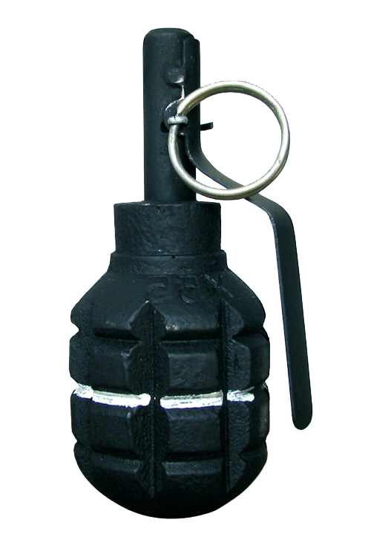
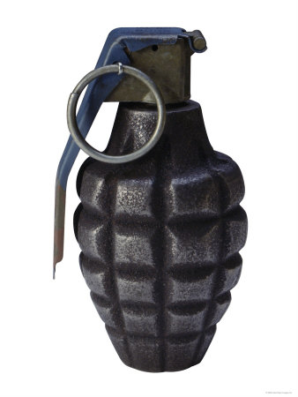
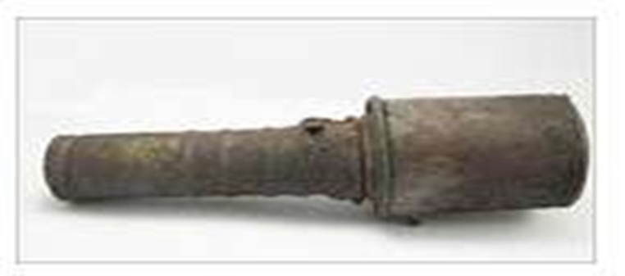
I. GIỚI THỆU MỘT SỐ LOẠI LỰU ĐẠN VIỆT NAM
Lựu đạn Φ1
Lựu đạn cần 97
Lựu đạn chày

Slide 8
I. GIỚI THỆU MỘT SỐ LOẠI LỰU ĐẠN VIỆT NAM
=> Dùng để sát thương sinh lực địch chủ yếu bằng mảnh gang vụn
1. Lựu đạn Φ1
- Bán kính sát thương: 5m
- Thời gian cháy chậm từ khi phát lửa đến khi nổ : Khoảng 3,2- 4,2s
a. Tác dụng, tính năng
- Khối lượng thuốc nổ TNT: 45g
- Chiều cao toàn bộ lựu đạn:118mm
- Đường kính thân lựu đạn: 50mm
- Khối lượng toàn bộ lựu đạn: 450g
Lựu đạn Φ1

Slide 9

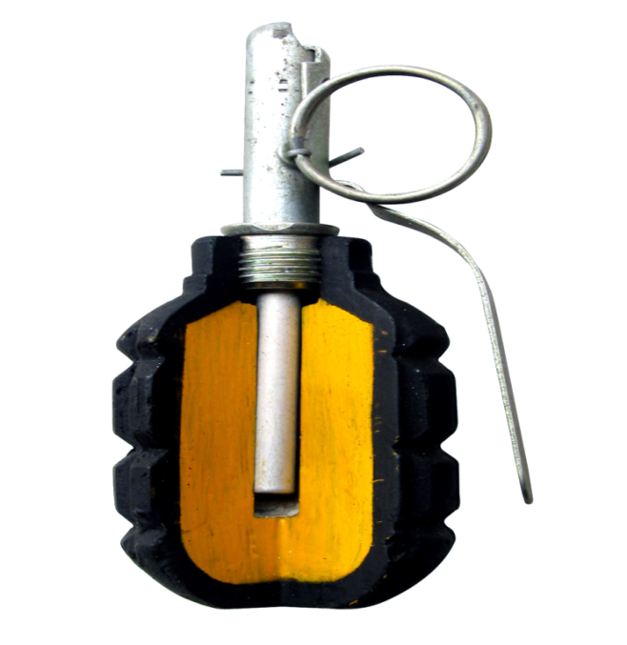
1. Lựu đạn Φ1
- Gồm 2 bộ phận chính :
b. Cấu tạo:
- Cấu tạo của lựu đạn Φ1 gồm những bộ phận
Bộ phận gây nổ
Thân lựu đạn

Slide 10

Cổ lựu đạn có ren để lắp bộ phận gây nổ
1. Lựu đạn Φ1
3
b. Cấu tạo:
Vỏ lựu đạn bằng gang có khứa (khía) hình quả na
2
- Thân lựu đạn Φ1 gồm 3 bộ phận
1
Thuốc nổ TNT
Thân lựu đạn

Slide 11
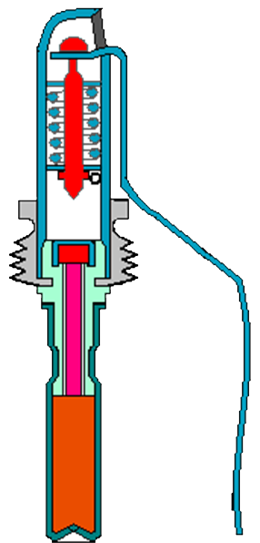
1. Lựu đạn Φ1
b. Cấu tạo:
2
Lò xo kim hỏa
Kim hỏa
3
- Bộ phận gây nổ lựu đạn Φ1 gồm 6 bộ phận chính
Hạt lửa
4
1
Cần bẩy (mỏ vịt)
Thuốc cháy chậm
5
Kíp
6
* Bộ phận gây nổ

Slide 12
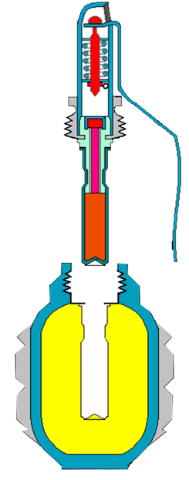
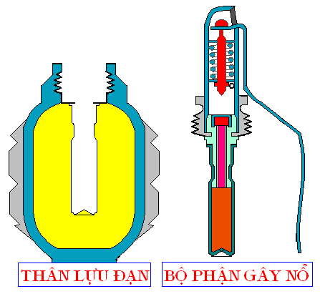
1. Lựu đạn Φ1
- Lắp lựu đạn

Slide 13
1. Lựu đạn Φ1
c) Chuyển động gây nổ
- Lúc bình thường:
Chốt an toàn giữ mỏ vịt không cho mỏ vịt bật lên đầu mỏ vịt giữ đuôi kim, kim hỏa ép lò xo lại

Slide 14
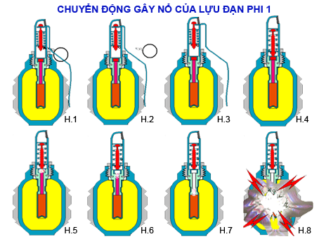
1. Lựu đạn Φ1
c) Chuyển động gây nổ
- Khi rút chốt an toàn:
Cần bẩy(mỏ vịt) bật lên, đầu cần bẩy rời khỏi kim hỏa, lò xo kim hỏa bung ra đẩy kim hỏa chọc vào hạt lửa, hạt lửa phát lửa đốt cháy thuốc cháy chậm, thuốc cháy chậm cháy từ 3,2 – 4,2s, phụt lửa vào kíp làm kíp nổ gây nổ lựu đạn.

Slide 15
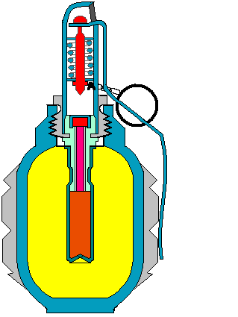

1. Lựu đạn Φ1
c) Chuyển động gây nổ
Chuyển động gây nổ

Slide 16
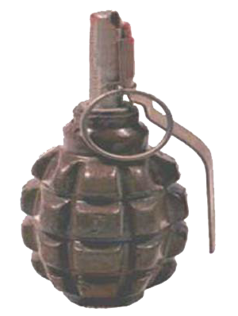
2. Lựu đạn cần 97
Cao 98 mm
a.Tác dụng, tính năng:
Cao 118 mm
-Tính năng tác dụng như lựu đạn Φ1 chỉ khác chiều cao là 98 mm
Lựu đạn cần 97
Lựu đạn Φ1

Slide 17
BẢNG SO SÁNH LỰU ĐẠN Φ 1 VÀ LỰU ĐẠN 97
 | Lựu đạn Φ 1 | Lựu đạn cần 97
Tác dụng
Bán kính sát thương
Thời gian cháy chậm
Khối lượng thuốc nổ
Chiều cao/Đường kính
Khối lượng toàn bộ
- Sát thương sinh lực địch chủ yếu bằng mảnh gang vụn.
5m
3,2s – 4,2s
45g
118mm/50mm
98mm/50mm
450g

Slide 18
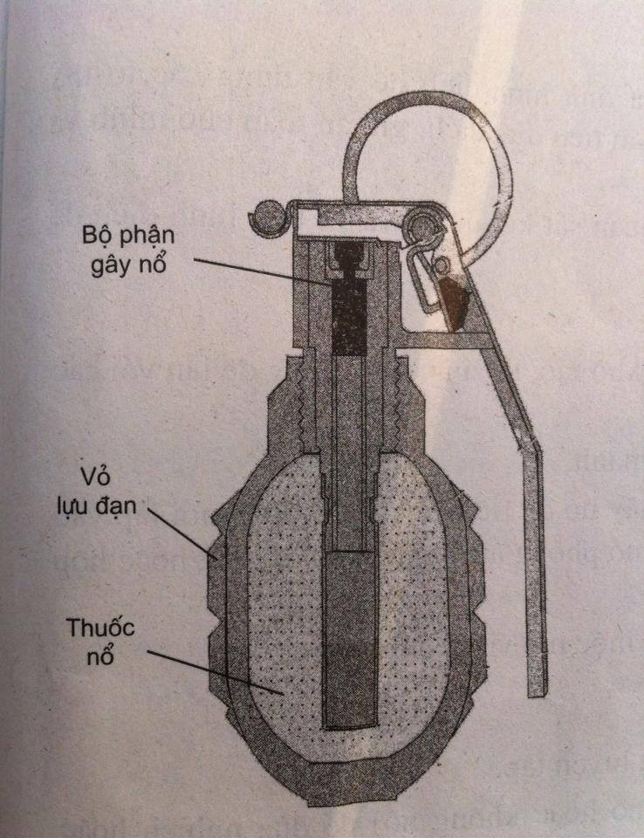
2. Lựu đạn cần 97
b. Cấu tạo:
Gồm 2 bộ phận chính: Thân lựu đạn và bộ phận gây nổ:
- Thân lựu đạn: Vỏ bằng gang, thuốc nổ TNT

Slide 19
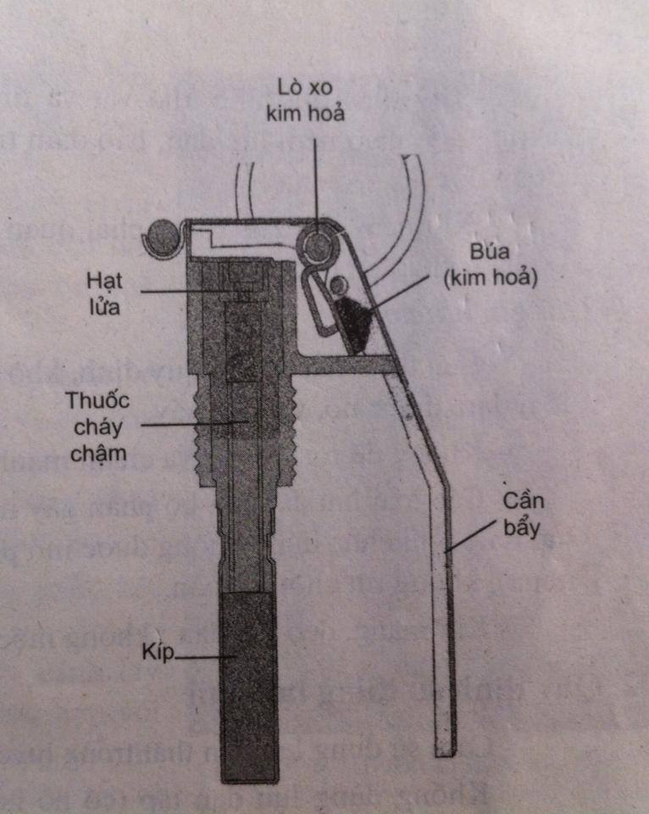
2. Lựu đạn cần 97
b. Cấu tạo:
- Cấu tạo bộ phận gây nổ: cần bẩy, búa kim hỏa, lò xo búa, hạt lửa, thuốc cháy chậm, kíp
Cần 97

Slide 20
2. Lựu đạn cần 97
c. Chuyển động gây nổ:
Lúc bình thường: Chốt an toàn giữ không cho cần bẩy bật lên, cần bẩy đè búa và kim hỏa ngửa về sau thành tư thế giương.
Khi rút chốt an toàn : Cần bẩy bật lên rời khỏi tai giữ, lò xo đẩy búa đập về phía trước, kim hỏa chọc vào hạt lửa, hạt lửa phát lửa đốt cháy dây cháy chậm, sau 3,2 – 4,2s, phụt lửa vào kíp làm kíp nổ gây nổ lựu đạn.

Slide 21

3. Lựu đạn chày
a. Tác dụng, tính năng:
Dùng để sát thương sinh lực địch bằng các mảnh gang vụn, bán kính sát thương 5m, thời gian phát lửa đến khi lựu đạn nổ là 4 – 5 giây, trọng lượng nặng 530g.

Slide 22
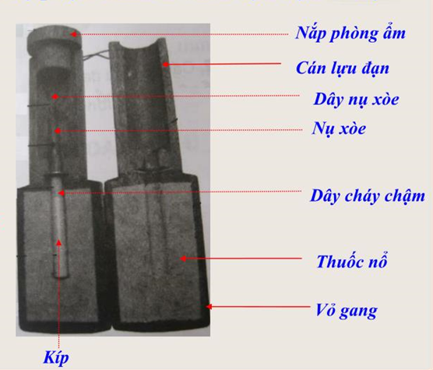
b. Cấu tạo.
Lựu đạn gồm có hai bộ phận:
- Thân lựu đạn: Cán lựu đạn bằng gỗ, nắp phòng ẩm, vỏ bằng gang, bên trong lựu đạn chứa thuốc nổ TNT.
- Bộ phận gây nổ ở bên trong chính giữa thân lựu đạn: Dây nụ xoè, nụ xoè, dây cháy chậm, kíp.

Slide 23
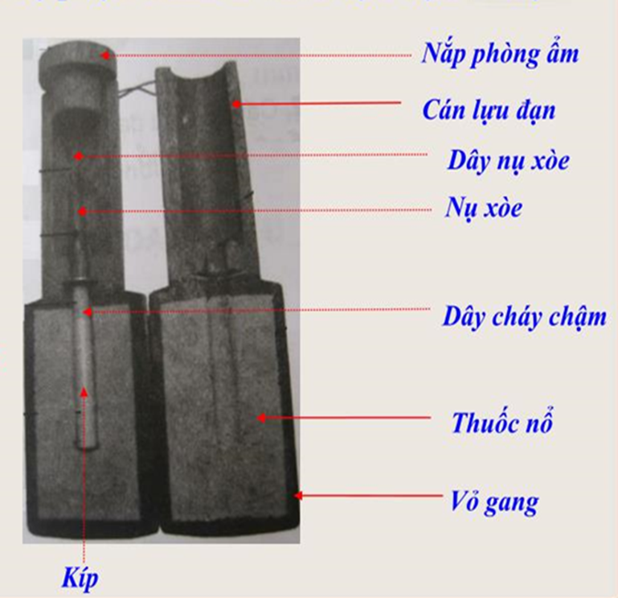
c. Chuyển động gây nổ:
Khi giật giây nụ xoè, nụ xoè phát lửa đốt cháy dây cháy chậm, dây cháy chậm cháy trong khoảng 4-5s.
Khi dây cháy chậm cháy hết, phụt lửa vào kíp, làm kíp nổ, gây nổ lựu đạn.

Slide 24
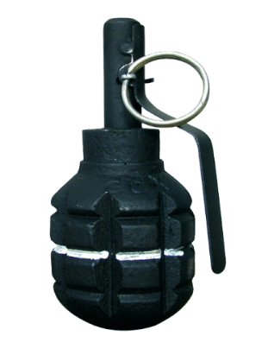
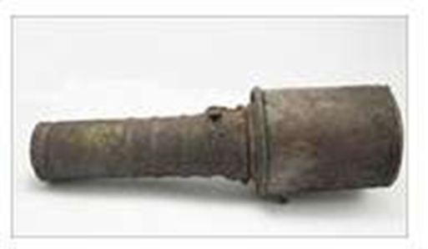
1. Sử dụng, giữ gìn lựu đạn thật
a) Sử dụng lựu đạn:
Có 4 quy tắc sử dụng lựu đạn
- Phải nắm vững tính năng chiến đấu, cấu tạo, thành thạo động tác.
- Sử dụng theo lệnh của người chỉ huy, theo nhiệm vụ chiến đấu.
- Vận dụng đúng tư thế, bảo đảm tiêu diệt địch, giữ an toàn cho mình và đồng đội.
- Ném xong phải quan sát kết quả và tình hình địch để có biện pháp xử lý kịp thời.

Slide 25


1. Sử dụng, giữ gìn lựu đạn thật
b) Giữ gìn lựu đạn:
- Để đúng nơi qui định, khô ráo, không để lẫn với các loại đạn, thuốc nổ, vật dễ cháy.
- Không để rơi, không va chạm mạnh.
- Lựu đạn có bộ phận gây nổ để riêng, chỉ khi dùng mới lắp vào, không mở dụng cụ phòng ẩm, không rút chốt an toàn.
- Khi mang đeo lựu đạn, không móc mỏ vịt vào thắt lưng.

Slide 26
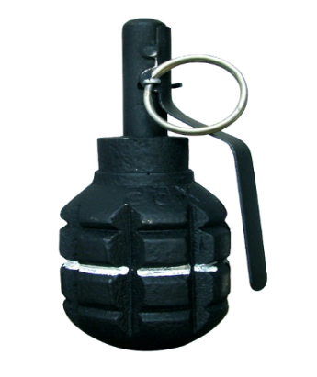
2. Quy định sử dụng lựu đạn
- Cấm sử dụng lựu đạn thật trong luyện tập.
- Không dùng lựu đạn tập để đùa nghịch hoặc luyện tập không có tổ chức.
- Cấm ném lựu đạn trực tiếp vào người. Người khác không đứng thẳng với hướng ném, theo dõi hướng bay của lựu đạn. Nhặt lựu đạn xong, phải đem về vị trí.

Slide 27
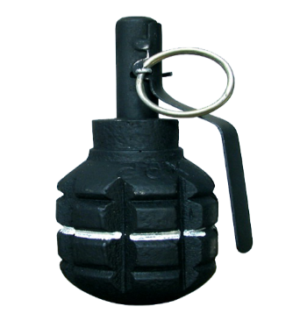
Củng cố
(Hãy chọn đáp án đúng)
Câu 1: bán kinh sát thương của lựu đạn Φ1 và lựu đạn cần 97 là ?
a. 3m
b. 4m
c. 5m
c. 5m
d. 6m

Slide 28
Củng cố
(Hãy chọn đáp án đúng)
Câu 2: thời gian cháy chậm và phát nổ của lựu đạn cần 97?
a. 3,2s – 4,2s
a. 3,2s – 4,2s
b. 2,2s – 3,2s
c. 3,3s – 4,2s
d. 4,2s – 5,2s

Slide 29
Củng cố
(Hãy chọn đáp án đúng)
Câu 3: khối lượng của lựu đạn Φ1 là bao nhiêu?
a. 350g
b. 450g
b. 450g
c. 500g
d. 550g

Slide 30
Củng cố
(Hãy chọn đáp án đúng)
Câu 4: Lựu đạn cần 97 khác lựu đạn Φ1 ở đáp án nào?
a. Khối lượng
b. Thời gian nổ
c. Chiều cao
c. Chiều cao
d. Khả năng sát thương

Slide 31
Củng cố
(Hãy chọn đáp án đúng)
Câu 5: Có mấy quy tắc bảo quản sử dụng lựu đạn?
a. 3 cách
b. 4 cách
b. 4 cách
c. 5 cách
d. 6 cách

Slide 32
Củng cố
(Hãy chọn đáp án đúng)
Câu 6: Khi luyện tập ném lựu đạn người tập sử dụng loại lựu đạn nào?
a. Lựu đạn cắt bổ
b. Lựu đạn thật
c. Lựu đạn mô hình luyện tập
c. Lựu đạn mô hình luyện tập

Slide 33
VỀ NHÀ
Ôn tập các nội dung bài vừa nghiên cứu
Học tập nắm vững quy tắc sử dụng và bảo quản súng đạn
Nghiên cứu sách giáo khoa, Tranh ảnh tư thế, động tác đứng ném lựu đạn

